Slide 1
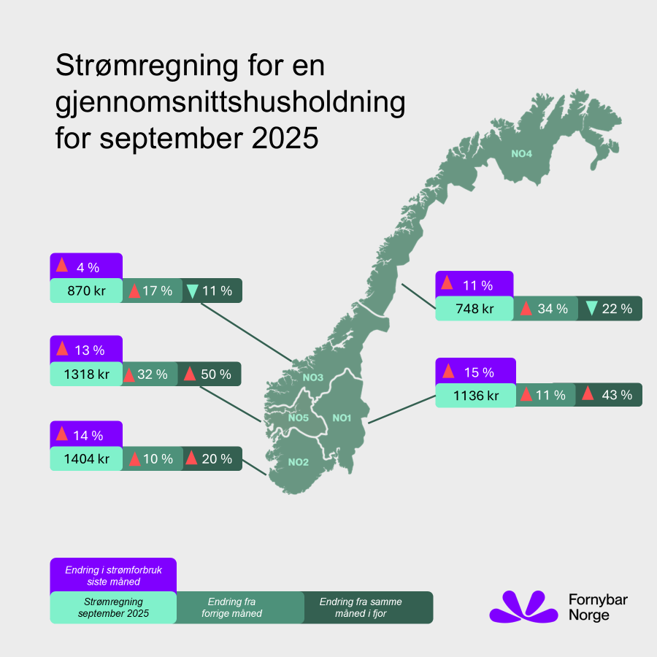
Strømprisindeksen for september 2025
Over hele Norge ble strømregningene for september for husholdninger med et gjennomsnittlig strømforbruk høyere enn for august. Økningen skyldes høyere strømforbruk over hele landet, samt høyere strømpriser i deler av landet.
Strømprisene steg i Nord-Norge, Midt-Norge og Vest-Norge i september fordi kaldere vær gjorde at folk brukte mer strøm på oppvarming.
I Sørøst- og Sørvest-Norge falt strømprisene i september grunnet mye nedbør og en solid økning i fyllingsgraden i magasinene til vannkraftverkene, samt høy vindkraftproduksjon.
I hele Sør-Norge (NO1, NO2 og NO5) var strømprisene i september de tredje høyeste for denne måneden noensinne, kun slått av september 2021 og september 2022, under strømpriskrisen. De høye prisene skyldes at det de siste månedene har vært mindre vann enn normalt i magasinene til vannkraftverkene her, hvilket har gjort at landsdelen har fått mer prissmitte fra landene vi er koblet til sørover på kontinentet.
I Nord-Norge har strømprisene derimot vært svært lave i år grunnet usedvanlig mye vann i magasinene. Her er snittprisen for september den laveste for denne måneden noensinne.
Dersom Norgespris hadde vært innført allerede, kunne kunder i Sørvest-Norge spart 243 kroner i september, mens kunder i Sørøst-Norge og Vest-Norge kunne spart omtrent 150 kroner. I de andre norske prisområdene hadde kunder tapt på å inngå Norgespris. I Midt-Norge måtte betalt 246 kr mer, mens i Nord-Norge måtte de betalt 464 kr mer.

Slide 2
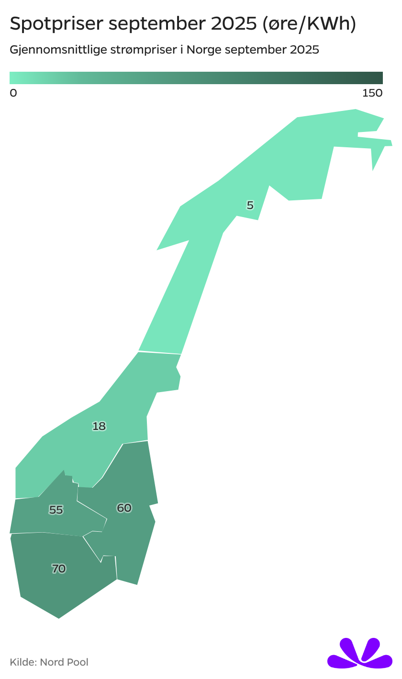
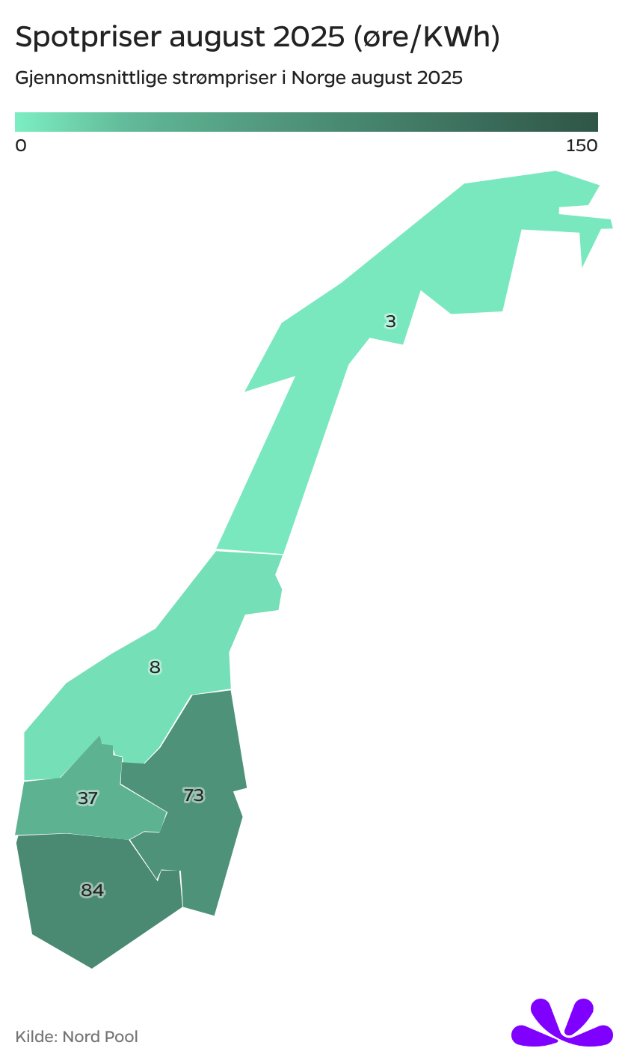
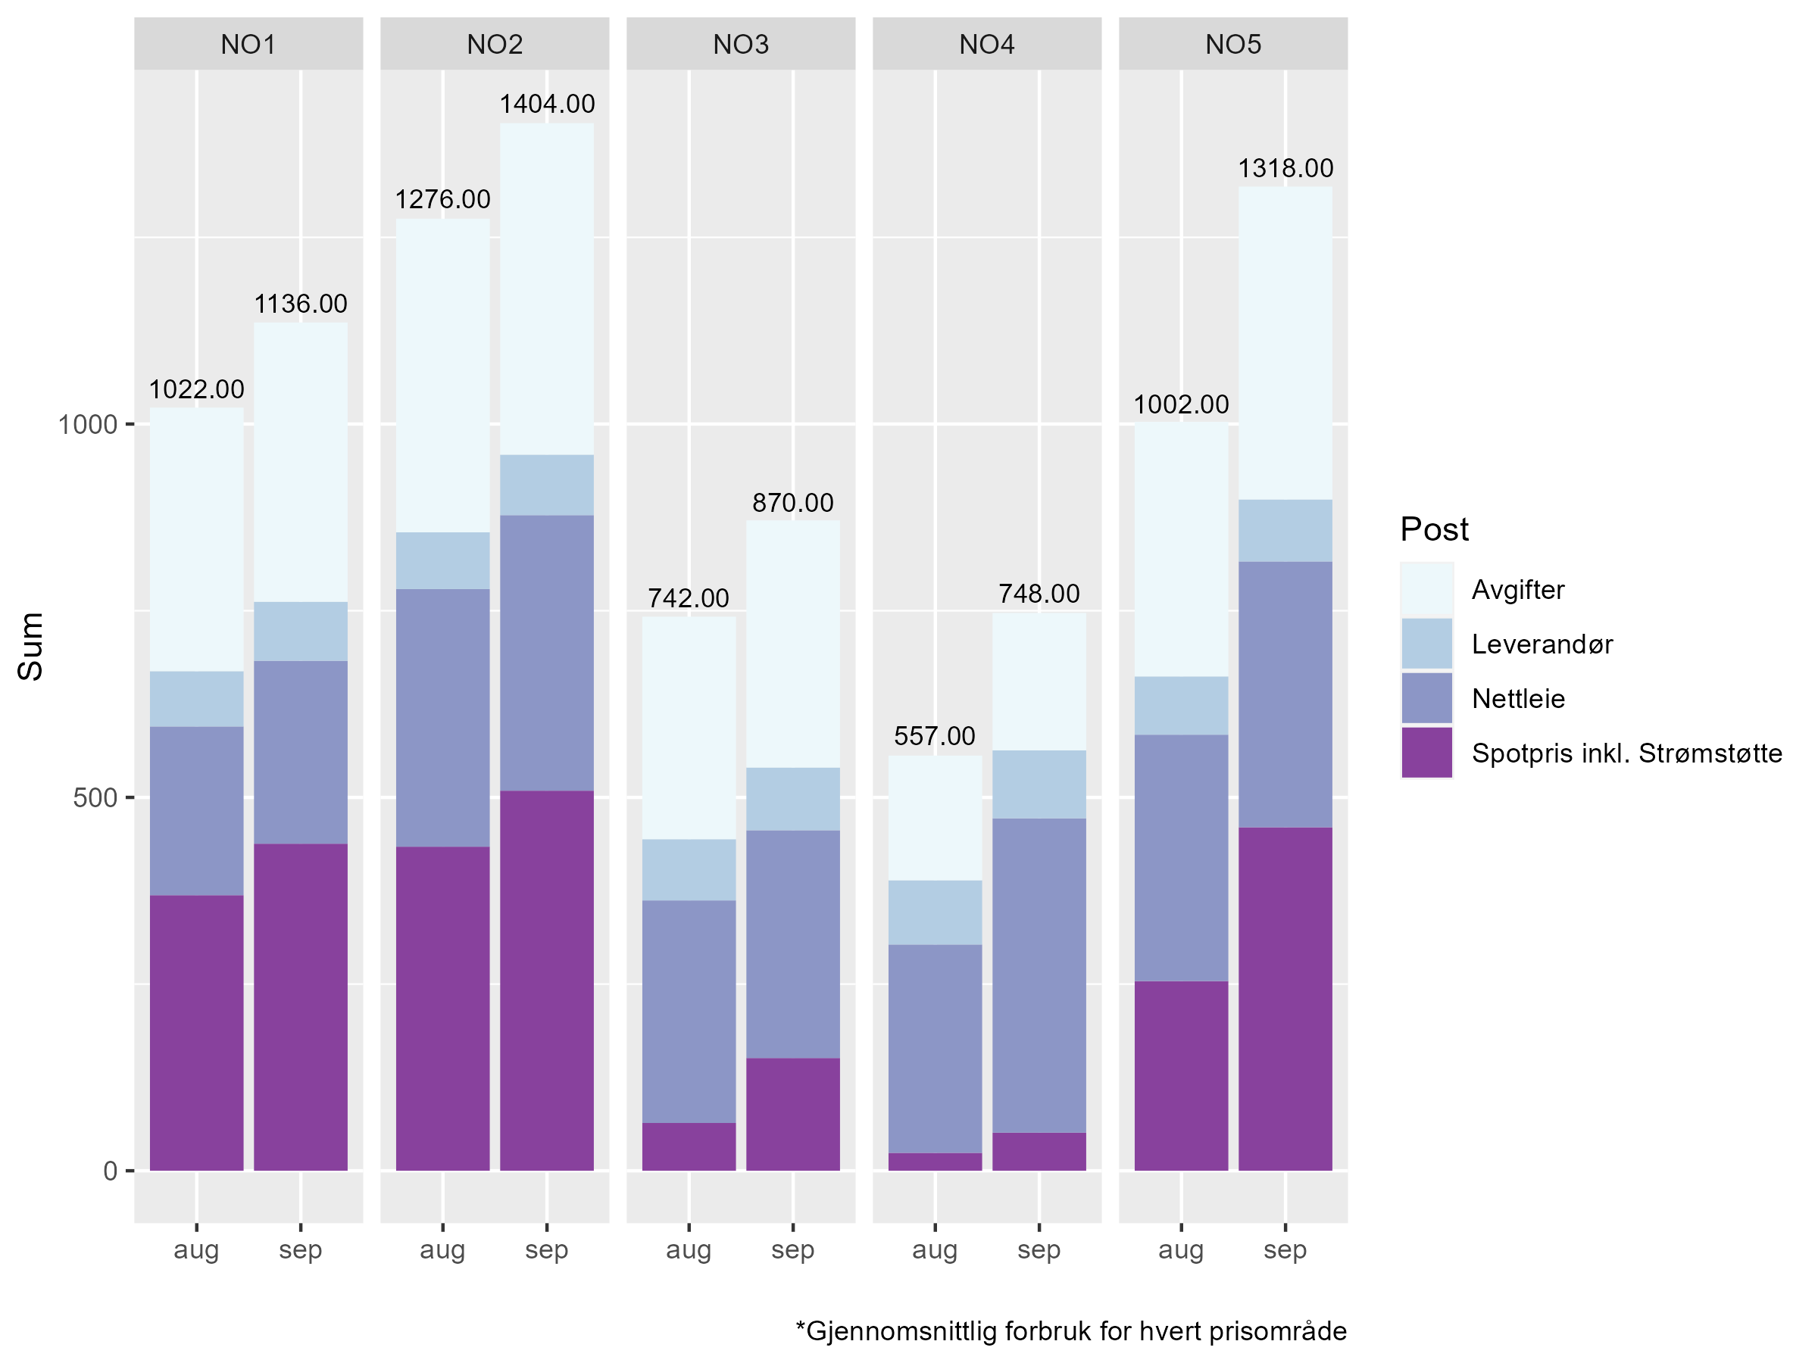
Sammenlikning september-august
Høyere strømforbruk gjorde at strømregningene steg over hele landet fra august til september. Strømforbruket økte fordi kaldere vær gjorde at folk brukte mer strøm på oppvarming.
Strømprisene økte i Nord-Norge, Midt-Norge og Vest-Norge i september. Prisene falt derimot i Sørøst- og Sørvest-Norge som en følge av mye nedbør.
Strømregninger i september og august 2025
Tall er i norske kroner dersom ikke annet er oppgitt

Slide 3
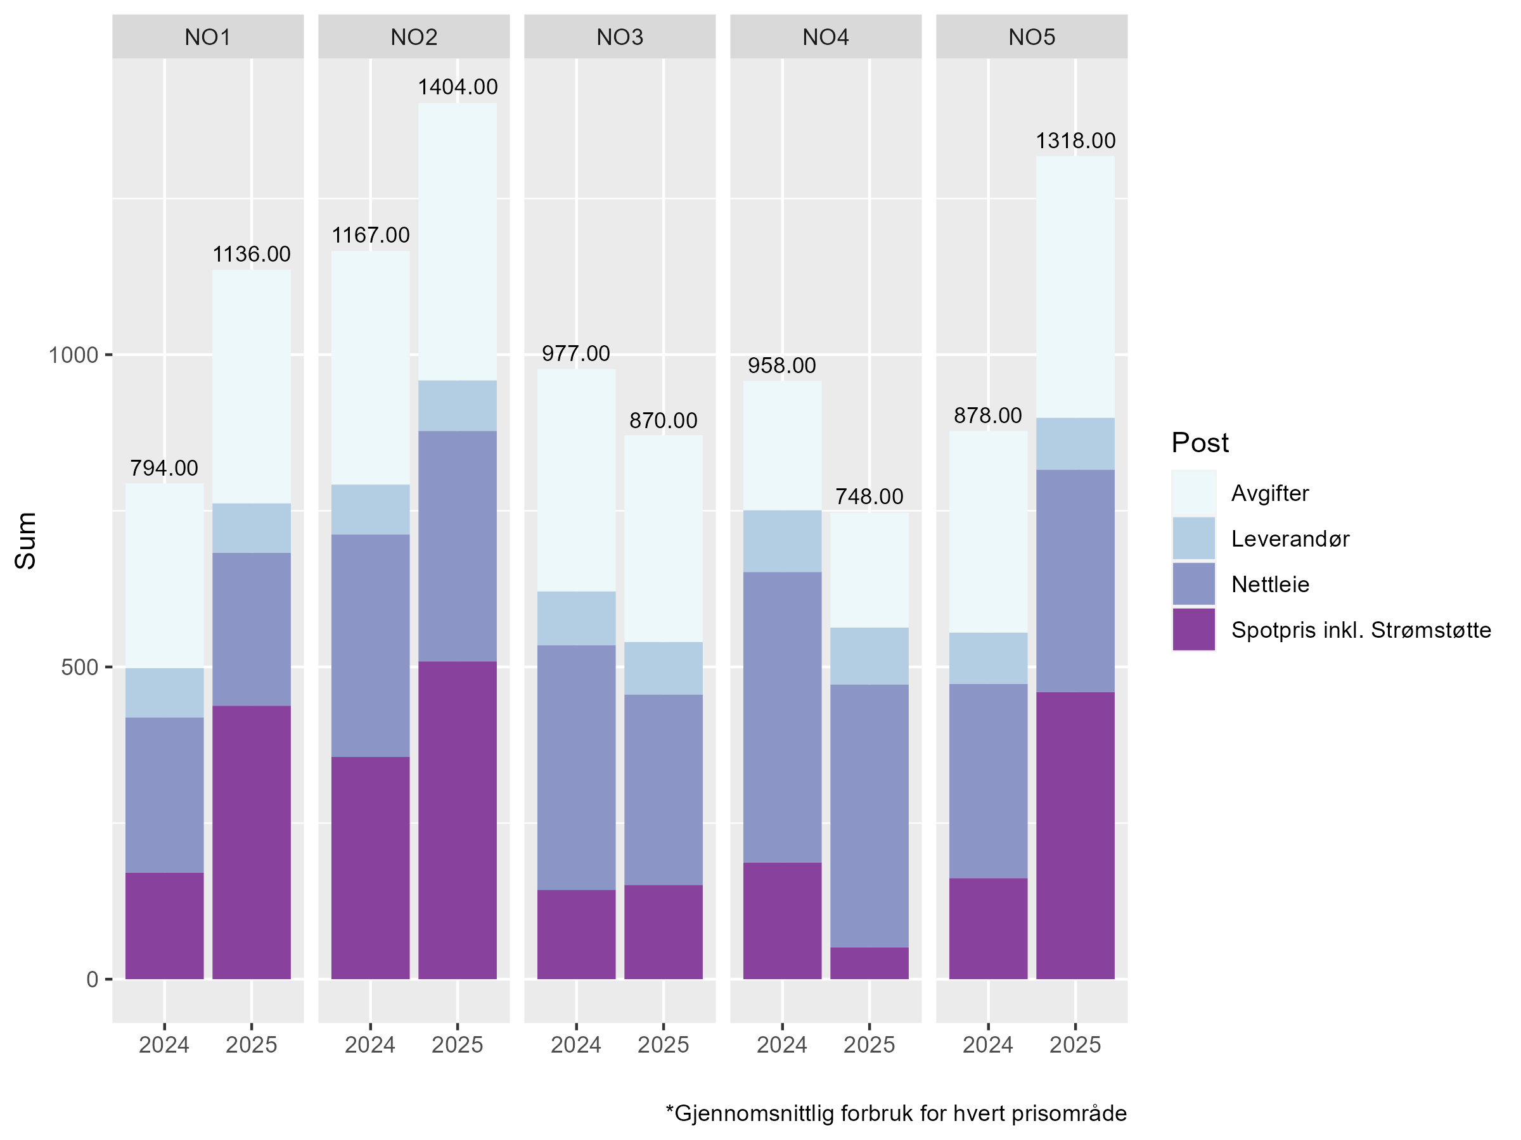
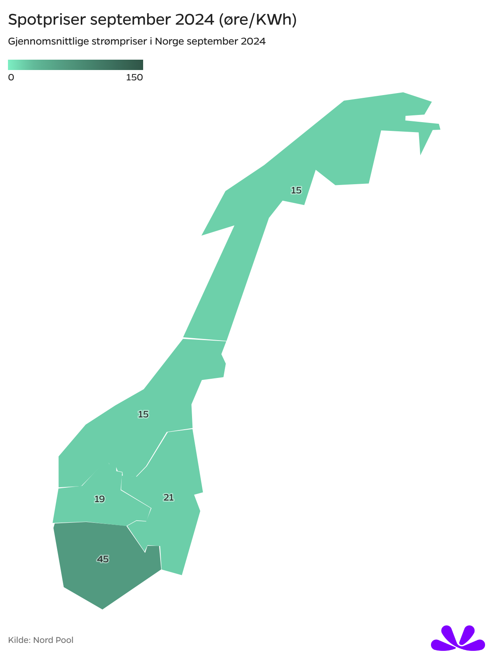
Sammenligning september 2025-2024
I hele Sør-Norge (NO1, NO2 og NO5) er september-regningene de høyeste for denne måneden på tre år, siden strømpriskrisen i 2022, og de er betydelig høyere enn regningene for samme måned i fjor. Årsaken er høyere strømpriser som en følge av mindre vann i vannmagasinene, og derfor mer prissmitte fra landene vi er koblet til sørover på kontinentet.
I Nord- og Midt-Norge (NO4 og NO3) er september-regningene lavere enn for samme måned i fjor, hovedsakelig som en følge av lavere strømforbruk.
Strømregninger september 2025 og september 2024
Tall er i norske kroner dersom ikke annet er oppgitt

Slide 4
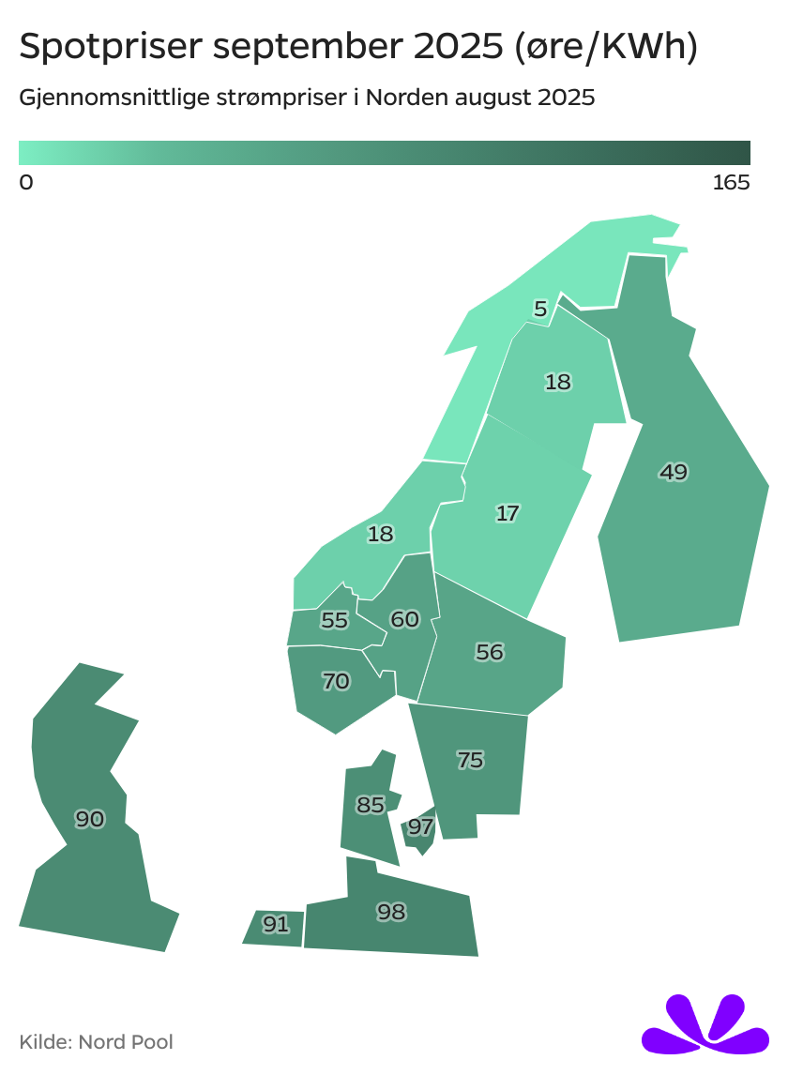
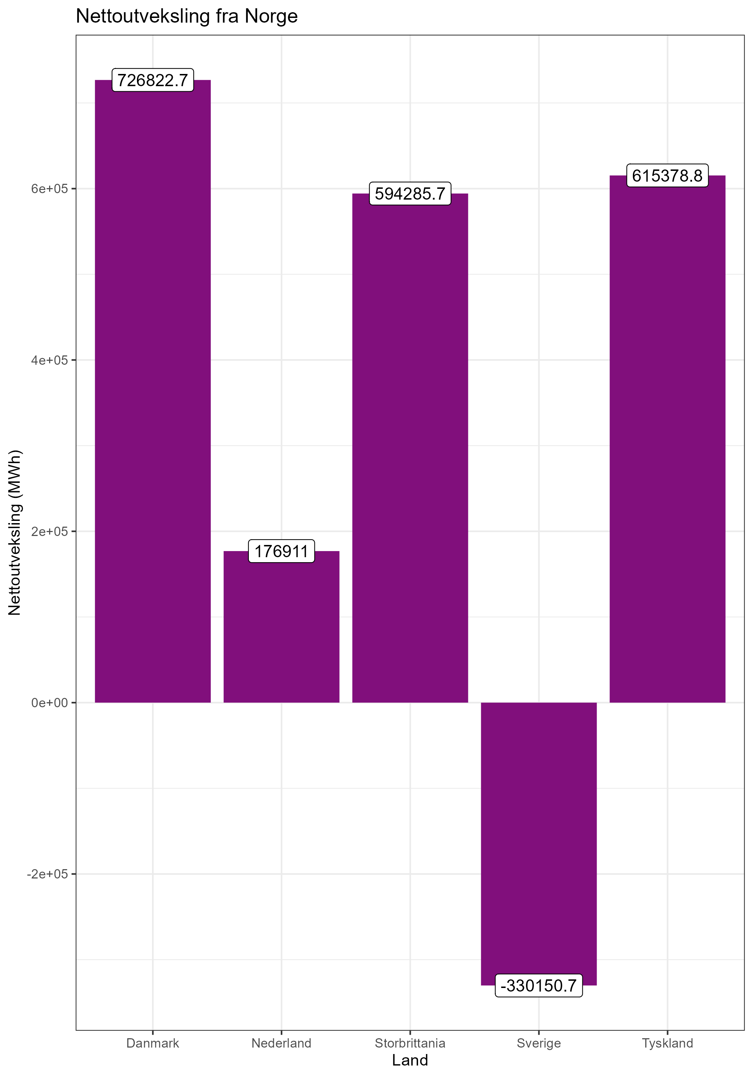





Kraftutveksling
I september hadde vi nettoimport fra Sverige og nettoeksport til Danmark, Storbritannia og Tyskland.
I sum eksporterte vi ca. 1,8 TWh med strøm i september.
Eksporten øke i september som en følge av mye nedbør og høy vannkraftproduksjon i Sørøst- og Sørvest-Norge.

Slide 5
Store endringer i kraftmarkedet
1. oktober skjedde det to store endringer i kraftmarkedet.
Norgespris ble innført. Det betyr at alle husholdninger og fritidsboliger har mulighet til å binde seg til en fast strømpris på 40 øre/kWh ekskl. moms frem til utgangen av 2026.
Kraftmarkedet gikk over i kvarters-oppløsning. Det betyr at det fra nå av vil være én pris for hvert kvarter, i stedet for hver time. Kraftmarkedet har operert med timespriser siden det ble innført på 1990-tallet.
Norgespris vil gi husholdninger i områder med høye strømpriser trygghet for at strømregningene ikke blir for høye. Fornybar Norge anbefaler alle husholdninger i prisområdene Sørøst-Norge, Sørvest-Norge og Vest-Norge (NO1, NO2 og NO5) å bestille norgespris. Strømprisene i Nord-Norge er svært lave så vi venter ikke at kunder her vil spare på norgespris. I Midt-Norge anbefaler vi å vente og se hvordan prisene utvikler seg utover vinteren.
Priser per kvarter gjør at kraftmarkedet bedre kan ta hensyn til variasjoner i fornybar energi og forbruk innenfor timen. Dette gir bedre ressursutnyttelse.

Slide 6
Vedlegg 1: Detaljert regning for september 2025
Prisområde | NO1 | NO2 | NO3 | NO4 | NO5
Gjennomsnittlig forbruk (KWh) | 780 | 825 | 870 | 1029 | 852
Strømregning | 551 | 666 | 236 | 142 | 557
Spotpris | 472 | 585 | 153 | 51 | 474
Fastpris | 40 | 40 | 40 | 40 | 40
Påslag | 39 | 41 | 44 | 51 | 43
Nettleie | 245 | 369 | 305 | 421 | 356
Energiledd | 145 | 198 | 174 | 151 | 228
Kapasitetsledd | 100 | 172 | 131 | 271 | 128
Avgifter | 374 | 444 | 331 | 184 | 419
el-avgift | 132 | 140 | 147 | 174 | 144
ENOVA-avgift | 8 | 8 | 9 | 10 | 9
MVA | 234 | 296 | 174 | 0 | 267
Strømstøtte | -34 | -76 | -2 | 0 | -14
Totalt | 1136 | 1404 | 870 | 748 | 1318
Dette er hva kraftprodusentene får betalt for strømmen
Dette er strømleverandørens påslag på strømregningen
Dette går til nettselskapet for å bygge, drifte og vedlikeholde strømnettet
Finnmark og deler av Troms har fritak for el-avgift
Nord-Norge har fritak for MVA på strøm
Tall er norske kroner der ikke annet er oppgitt

Slide 7
Vedlegg 2: Detaljerte sammenligninger
September 2024 | NO1 | NO2 | NO3 | NO4 | NO5
Gjennomsnittlig forbruk (KWh) | 785 | 805 | 919 | 1184 | 848
Strømregning | 252 | 439 | 229 | 286 | 244
Spotpris | 173 | 359 | 143 | 187 | 162
Nettleie | 248 | 356 | 392 | 465 | 311
Kapasitetsledd | 96 | 183 | 211 | 291 | 100
Avgifter | 296 | 374 | 356 | 207 | 323
Strømstøtte | -2 | -3 | 0 | 0 | 0
Totalt | 794 | 1167 | 977 | 958 | 878
August 2025 | NO1 | NO2 | NO3 | NO4 | NO5
Gjennomsnittlig forbruk (KWh) | 680 | 725 | 835 | 929 | 755
Strømregning | 577 | 687 | 146 | 111 | 356
Spotpris | 503 | 610 | 64 | 24 | 279
Nettleie | 226 | 345 | 298 | 279 | 330
Kapasitetsledd | 100 | 172 | 131 | 143 | 128
Avgifter | 353 | 420 | 298 | 167 | 341
Strømstøtte | -134 | -176 | 0 | 0 | -25
Totalt | 1022 | 1276 | 742 | 557 | 1002
September 2025 | NO1 | NO2 | NO3 | NO4 | NO5
Gjennomsnittlig forbruk (KWh) | 780 | 825 | 870 | 1029 | 852
Strømregning | 551 | 666 | 236 | 142 | 557
Spotpris | 472 | 585 | 153 | 51 | 474
Nettleie | 245 | 369 | 305 | 421 | 356
Kapasitetsledd | 100 | 172 | 131 | 271 | 128
Avgifter | 374 | 444 | 331 | 184 | 419
Strømstøtte | -34 | -76 | -2 | 0 | -14
Totalt | 1136 | 1404 | 870 | 748 | 1318
Kun regningsposter som varierer fra måned til måned, tall er norske kroner der ikke annet er oppgitt

Slide 8
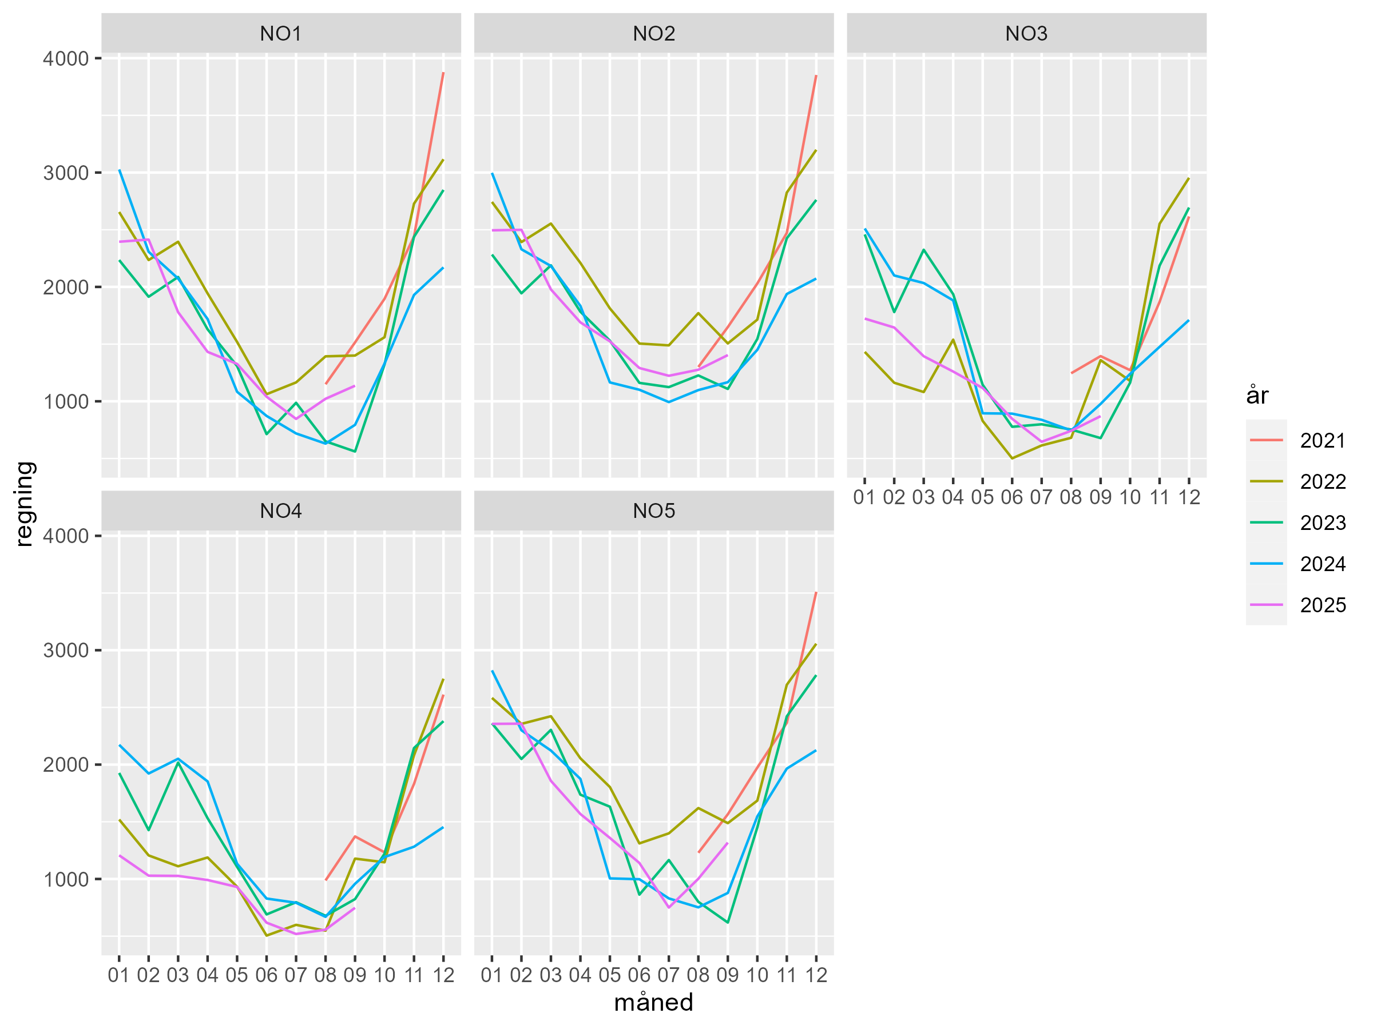
Vedlegg 3: Utvikling over tid

Slide 9
Hva er strømprisindeksen?
Fornybar Norges strømprisindeks viser hva en gjennomsnittlig husholdning i hvert av de fem norske prisområdene for strøm kan regne med å betale i strømregning, sammenliknet med forrige måned og samme måned forrige år.
Utregningen er basert på faktiske priser og gjennomsnittlig forbruk i de fem prisområdene, samt nettleie og avgifter. For strømpris er det tatt utgangspunkt i en vanlig spotprisavtale med et påslag på 5 øre/kWh og 40 kroner i fast månedsbeløp. Nettleie er basert på et vektet gjennomsnitt av prisene til de største nettselskapene i hvert prisområde. Tallene er innhentet fra Nord Pool, Elhub og nettselskapene.
Hensikten med strømprisindeksen er å gi norske strømkunder bedre innsikt i hvordan strømprisene utvikler seg over tid, hva som påvirker dem og hvordan strømregningen er sammensatt.

